Slide 1
Atención Preuniversitaria, Admisiones y Becas
Evaluación anual POA 2017
Diciembre 2017

Slide 2
Avance POA 2017
Segundo semestre
Línea estratégica | Porcentaje promedio alcanzado a Noviembre
IV. Talento directivo | 85%
V. Cultura institucional de innovación | 100%
VI. Crecimiento y desarrollo | 100%
TOTAL | 89%

Slide 3
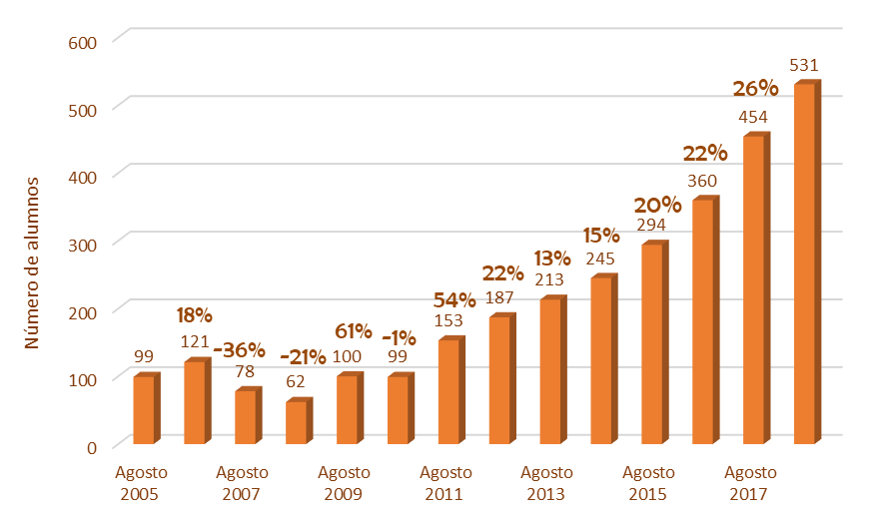
Crecimiento de matrícula 201760
Porcentaje de Crecimiento en la matrícula de nuevo ingreso 2014 -2017
 | 2014-2017
 | % de Crecimiento de la matrícula local de nuevo ingreso | % de Crecimiento de la matrícula foránea de nuevo ingreso | % de Crecimiento de la matrícula total de nuevo ingreso
ANÁHUAC | 70% | 100% | 85%
IBERO | -12% | 41% | 7%
ITESM | -15% | -1% | -8%
UDLAP | -8% | 46% | 15%
UPAEP | -24% | 133% | -1%

Slide 4
Logros
Segundo semestre 2017

Slide 5
IV. Talento directivo
Resultado | Actividades | Impacto
Especializar al equipo de APREU en el acompañamiento y servicio personalizado con los prospectos durante todo el proceso del cono de ventas | 1.- Desarrollar e implementar un programa de capacitación en ventas. | Seminario de Capacitación para asesores SERUA. Seminario de capacitación Academia – SELECT Curso de ventas.
 | 2.-Distribución equitativa de carreras, preparatorias y ciudades. | Imagen 1.1
 | 4.- Definición de un plan de actividades. | Calendario de Actividades de promoción Imagen 1.2 Metas semanales (inscritos, admitidos y examinados) Reporte 1.1
Imagen 1.1
Repartición de Colegios, Ciudades y Escuelas 2017
SEBASTIÁN RODRÍGUEZ | 4.00%
DANIEL CESSA | 18.00%
JISSEL MARTÍNEZ | 14.00%
CARLOS MONTERO | 15.00%
CONSTANZA MAYORGA | 18.00%
FERNANDA MAGAÑA | 18.00%
ARIADNA MARTÍNEZ | 13.00%

Slide 6
IV. Talento directivo
Agosto | Septiembre | Octubre | Noviembre | Diciembre
30% de avance /Visitas a colegios | 50% de avance /Visitas a colegios | 80% de avance /Visitas a colegios | 100% de avance /Visitas a colegios
 | 60% de pláticas de promoción | 80% de pláticas de promoción | 90% de pláticas de promoción | 100% de pláticas de promoción
 | 30% talleres de Academia | 50% talleres de Academia | 70% talleres de Academia | 80% talleres de Academia
 | 5% examen de admisión cerrado | 10% examen de admisión cerrado | 40% examen de admisión cerrado | 70% examen de admisión cerrado
Vinculación con Prepas (ir revisando más convenios)
Presentación LCB en Bachillerato Anáhuac |  |  | Llamadas estratégicas de cierre por parte de la Academia
 | Desayuno con Directores, OV y Rector | Visitas a colegios locales y foráneos con el Rector (orizaba, Córdoba y Puerto) | Visitas a colegios locales y foráneos con el Rector (Morelos)
 |  | Día OV
 |  | Visita de colegios foráneos al campus (Tabasco, Tapachula ) | Visita de colegios foráneos al campus (Morelos, Guerrero )
 |  | ASUA construye
 |  |  | Taller para elegir carrera | Taller para elegir carrera
Imagen 1.2
Número de Semanas | Fecha |  |  |  |  | Examinados |  |  |  |  | Admitidos |  |  |  |  | Inscritos
 | 2014 | 2015 | 2016 | 2017 | 2018 | 2014 | 2015 | 2016 | 2017 | 2018 | 2014 | 2015 | 2016 | 2017 | 2018 | 2014 | 2015 | 2016 | 2017 | Prope 2017 | 2018
Viernes | 0 | 07-nov-14 | 06-nov-15 | 04-nov-16 | 03-nov-17 | 0 | 21 | 21 | 100 | 120 | 0 | 20 | 21 | 32 | 102 | 0 | 0 | 5 | 1 | 17 | 4
Reporte 1.1

Slide 7
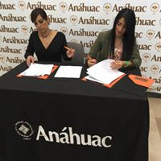
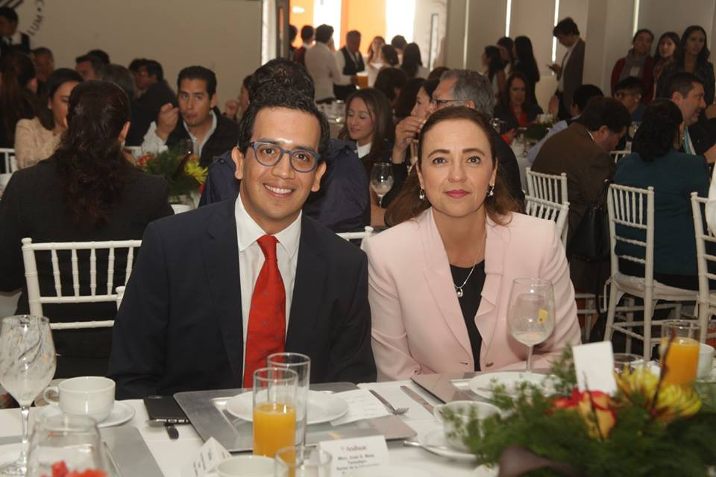
IV. Talento directivo
Resultado | Actividades | Impacto
Especializar al equipo de APREU en el acompañamiento y servicio personalizado con los prospectos durante todo el proceso del cono de ventas | 5. Labor de Relaciones Públicas con los Colegios | Firma de actualización de convenios en conjunto con LCB en algunos casos y otros en Colegios = Total 10 Imagen 1.3 Gira Anáhuac Puebla: Pláticas de Orientación Vocacional. = Total 30 Participación en actividades propias de cada Colegio (Ferias, Modelos de Naciones Unidas. Desayuno con Directores y Orientadores Vocacionales. 2017: 102 asistentes vs 2016: 84 Gráfica 1.1 Imagen 1.4
Imagen 1.3
Gráfica 1.1
21%
Imagen 1.4

Slide 8
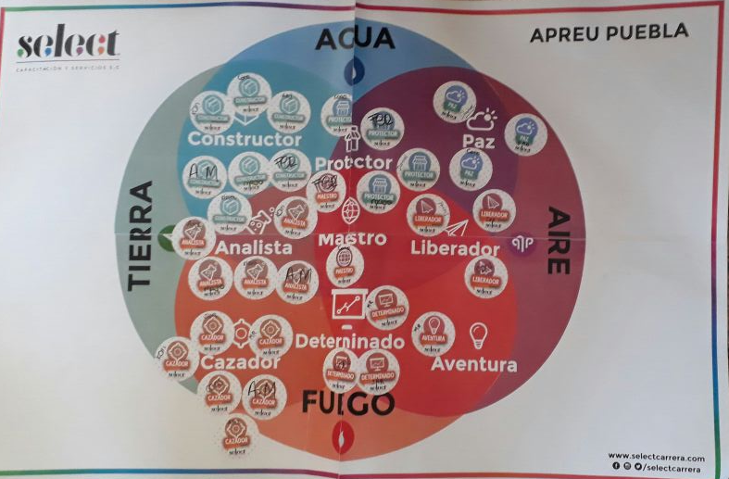
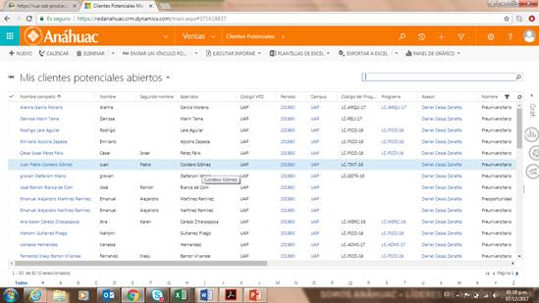
V. Cultura institucional de innovación
Resultado | Actividades | Impacto
Impulsar el desarrollo del área | 1. Optimización de los tiempos de entrega de proyectos de promoción a través de la estructuración de equipos. | Calendario de etapas por equipo Relaciones públicas, locales, foráneos, examinados prospectos,
 | 3. Integración del CRM al proceso de venta. | Capacitaciones de CRM (SERUA)

Slide 9
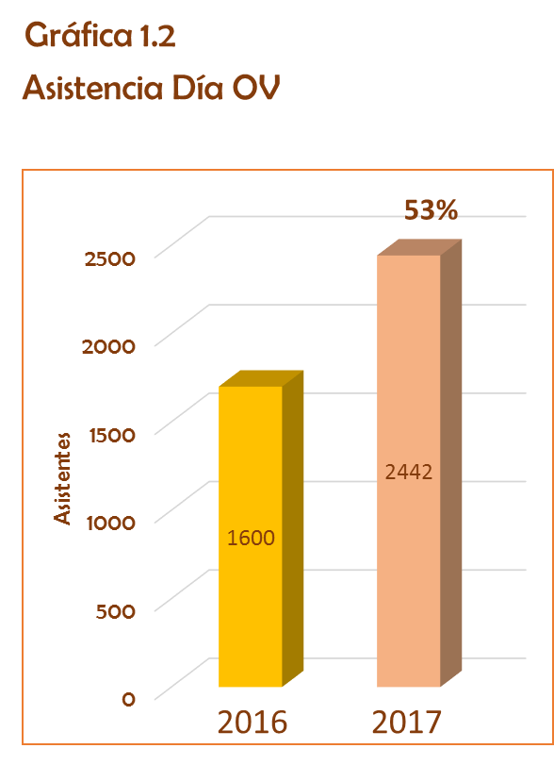
VI. Crecimiento y desarrollo
Resultado | Actividades | Impacto
Cumplimiento de metas 201760 y avance en campaña 201810 y 201860 | 1. Integración con Colegio Mayor para acompañamiento a plazas foráneas. | Recorridos en CM de colegios foráneos. Crecimiento 166% Streaming CM con 7,651 reproducciones Registro y recorrido de todos los asistentes foráneos en el Día OV. (Total de asistentes foráneos 893) Capacitación de CM a asesores. Hospedaje de colegios target foráneos en Colegio Mayor.
 | 2. Cumplimiento de las metas por carrera, preparatoria y ciudad. | Reporte 1.2 Escuelas: RI, Negocios, Psicología, Ingeniería Licenciaturas: Psicología, RI, Mecatrónica, Arquitectura, 4 de Negocios.
 | 3. Promoción de oferta académica de la UAP a través de los Concursos Académicos. | Reto Anáhuac 2017: 26 equipos vs 2016: 11 equipos Crecimiento 58% Concurso Oratoria / Fotografía
 | 4. Promoción con los candidatos, prospectos y padres de familia a través del Día OV. | Asistentes 2017 (2,442 personas) vs 2016 (1,600 personas)
Reporte 1.2
Licenciaturas que cumplieron la meta | Porcentaje
8 de 16 | 42%
Escuelas que cumplieron la meta | Porcentaje
4 de 9 | 44%
Preparatorias Target | Porcentaje
26 de 49 | 53%

Slide 10
VI. Crecimiento y desarrollo
Resultado | Actividades | Impacto
Cumplimiento de metas 201760 y avance en campaña 201810 y 201860 | 6. Actividades de cierre con prospectos, examinados e inscritos. | Equipo de leads, capacitación. Creación de video de Informes, de Examen de admisión. Estrategia de asignación de asesores cerradores y de seguimiento. Promociones de pronto pago. 100% de la meta general 201710 49% de la meta general 201810 5% avance de la meta 201860 Reportes 1.3, 1.4, 1.5
Reporte 1.3
Periodo | Examinados | Admitidos | Inscritos
201660 | 943 | 712 | 360
201760 | 1167 | 936 | 454
Crecimiento | 24% | 31% | 26%

Slide 11
VI. Crecimiento y desarrollo
Reporte 1.4
Reporte 1.5
08-dic-17
 | 201710 | 201810 | Diferencia | Goal 201810 | Diferencia
Prospectos | 154 | 234 | 52% | 190 | 23.2%
Examinados | 133 | 140 | 5% | 166 | -16%
Admitidos | 51 | 70 | 37% | 141 | -50.4%
Inscritos carreras | 8 | 29 | 263% | 24 | 21%
Inscritos a Propedéutico | 32 | 39 | NA | 50 | -22%
Inscritos a Medicina | 0 | 22 | NA | 30 | -27%
Inscritos Total | 8 | 51 | 538% | 24 | 113%
08-dic-17
 | 201760 al 2 de enero | 201860 | Diferencia | Goal 201860 | Diferencia
Prospectos | 2000 | 2800 | 140% | 3200 | 87%
Examinados | 267 | 302 | 13% | 1400 | 21%
Admitidos | 185 | 241 | 30% | 1260 | 20%
Inscritos carreras | 15 | 25 | 67% | 519 | 5%
Inscritos a Propedéutico | 0 | 1 | 1% | CV120 | 1%
Inscritos a Medicina | 0 | 0 | 0 | 72 | -100%
Inscritos Total | 15 | 25 | 67% | 551 | 4%

Slide 12
Logros/actividades adicionales
Actividades realizadas | Fecha | Impacto (asistentes, número de ejecuciones, mercado alcanzado, etc.)
Lanzamiento nuevos programas | abril | 86 prospectos asistieron
Plática para padres de familia: ¿Cómo asegurar el éxito de mi hijo? | febrero | 750 asistentes
Gira del Rector | 201710 201760 | Córdoba, Orizaba, Tlaxcala, Cuernavaca, Tehuacán, Tuxtla, Pachuca, Tula y Tapachula
Promoción foránea con colegios que no son de nuestro territorio y en algunos casos hospedaje en el CM | 201710 201760 | Durango, Morelia, Zacatecas Cuernavaca, Cuautla, Villahermosa Acapulco, Tuxtla, Veracruz ( Col. Green Oaks hospedado), Villahermosa ( Col. Greenville hospedado)
Holliday Marketing | 201710 201760 | Rocas de reyes 51 colegios Galletas día del niño 15 colegios Tarjetas de felicitación 84 envíos
Participación de alumnos de preparatoria en ASUA | octubre | 24 alumnos (Imagen 3.1)
Curso de LCB para alumnas de Bachillerato Anáhuac | agosto | 12 alumnas tercero de prepa (Imagen 3.2)

Slide 13
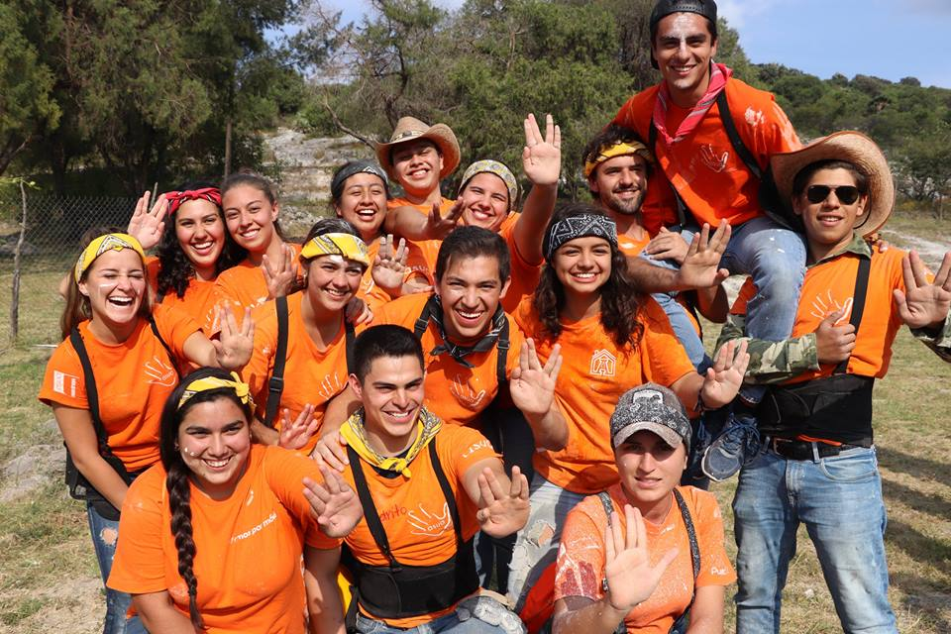

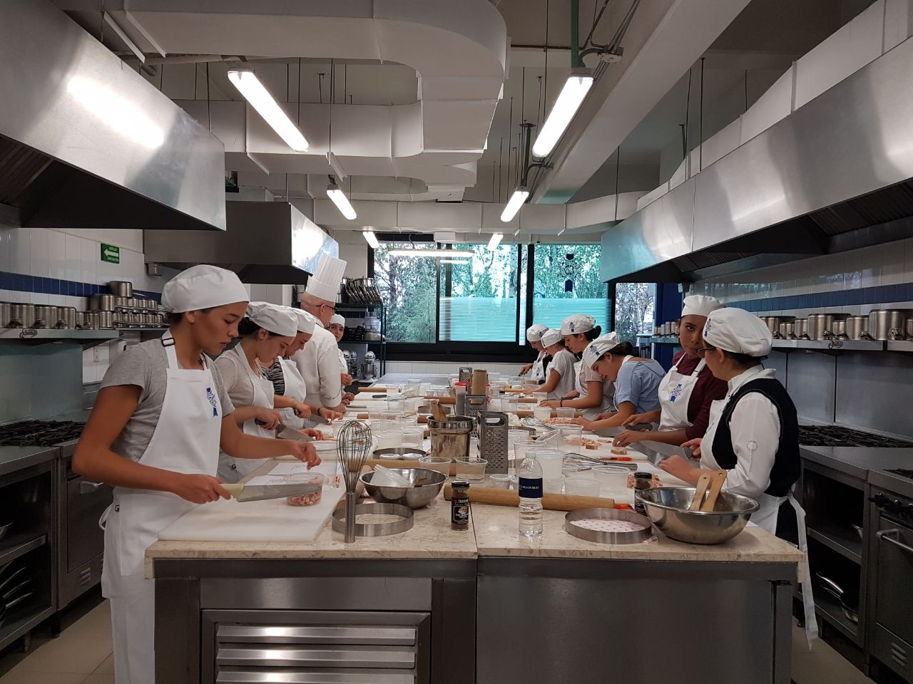
Imagen 3.1
Imagen 3.2

